Slide 1


Направление: Информационные системы и технологии
Профиль: Разработка, сопровождение и обеспечение безопасности информационных систем
Выпускная квалификационная работа
на тему
«Разработка мобильного приложения для новостной системы в АО «ТАНДЕР»»
Обучающийся: Матвеенко Дмитрий Владимирович
Руководитель: Машегов Петр Николаевич

Slide 2

Актуальность работы
Актуальность разработки мобильного приложения для новостной системы в АО "ТАНДЕР" обусловлена несколькими факторами:
Обмен информацией быстро и удобно, без необходимости проведения телефонных звонков каждому курьеру, как это было ранее. Следовательно приложение экономит время и силы сотрудников для более эффективных задач.
Оперативное получение информации о различных изменениях в работе или внезапных событиях, например, о высоком спросе на хрупкие товары, чтобы внимательно их доставить. Временную блокировку оплаты банковскими картами, что говорит о необходимости подготовить сдачу наличными для покупателей.
Повышение уровня контроля и управления процессами доставки. Супервайзерам будет легче отслеживать, какие новости были прочитаны курьерами, и оперативно реагировать на возникновение внештатных ситуаций.

Slide 3
Цель и задачи работы
Цель исследования заключается в разработке мобильного приложения для новостной системы в АО «ТАНДЕР».
В работе согласно поставленной цели, формулируются такие задачи:
- анализ деятельности организации, ее организационной структуры, технической и программной архитектуры;
- обоснование задачи автоматизации новостной системы для АО «Тандер»;
- анализ существующих разработок для автоматизации новостной системы, обоснование и выбор стратегии проектирования и метода приобретения ИС;
- обоснование проектных решений, выбор модели, стратегии и стандарта проектирования ИС, анализ рисков при проектировании ИС;
- проектирование информационного и программного обеспечения, реализация структуры и интерфейса автоматизированной системы (мобильного приложения);
- экономическое обоснование разработанного проекта.

Slide 4
Методики и методы, используемые в исследовании
Для выполнения назначенных задач использовались теоретические и эмпирические способы исследования.
Способы исследования:
анализ деятельности предприятия и выявления области автоматизации;
анализ теоретических источников по проблеме исследования;
объектно-ориентированное моделирование;
функциональное моделирование.

Slide 5
Характеристика основной деятельности
компании АО «Тандер»

Slide 6
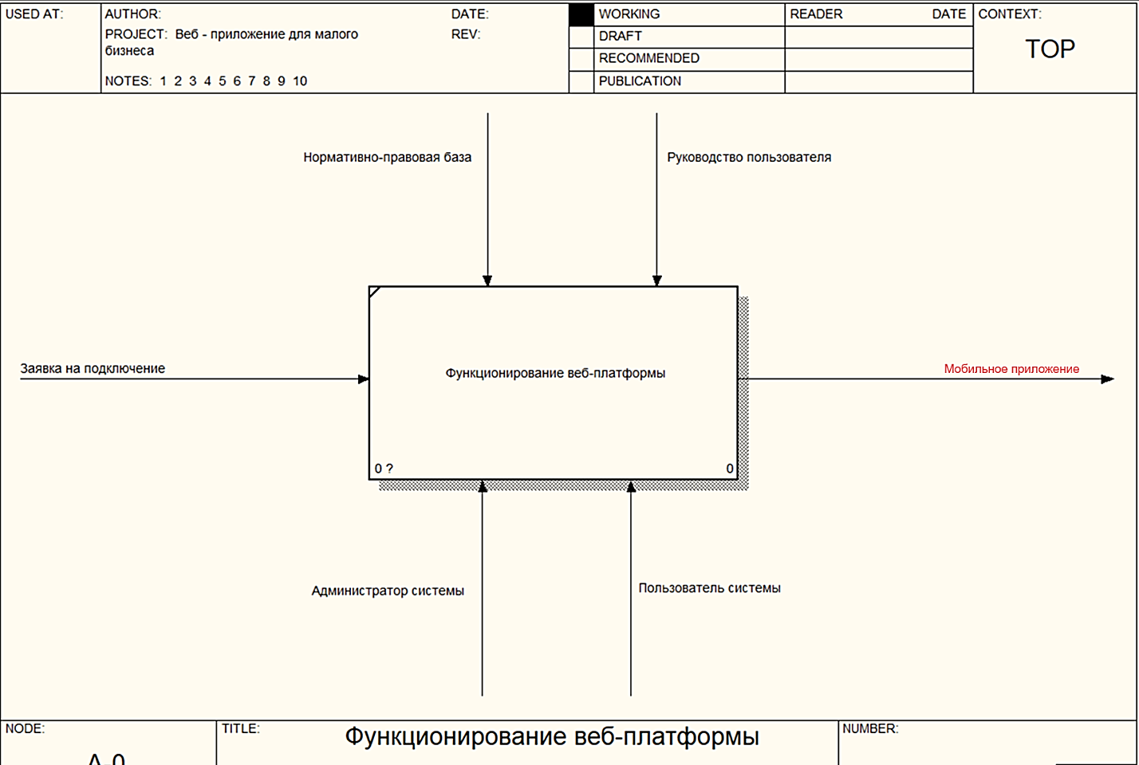
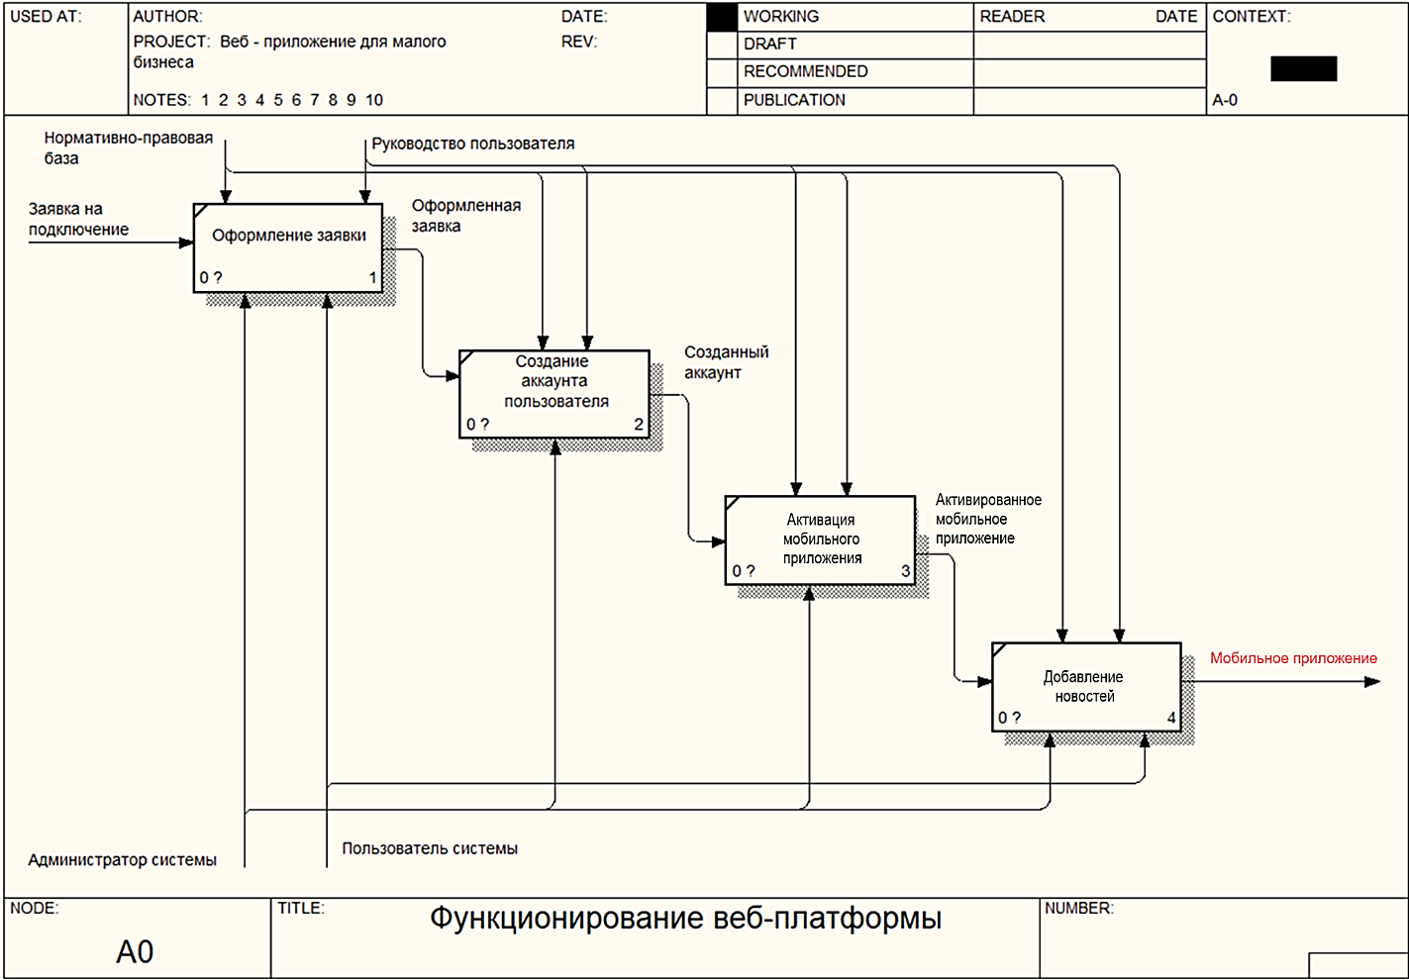
Контекстная диаграмма разрабатываемой системы

Slide 7
Сравнение аналогов
 | UX/UI дизайн | Актуальные новости | Категоризация новостей | Доступ ко всем типам мультимедийных файлов | Найти и добавить каналы | Статус прочтения | Новости без рекламы | Индивидуальный канал новостей | API для собственного приложения
BBC News | Привлекательный и интуитивный интерфейс | ✔️ | ✔️ | ✔️ | ❌ | ❌ | ❌ | ❌ | ❌
Flipboard | Пользовательский опыт, основанный на карточках | ✔️ | ✔️ | ✔️ | ✔️ | ✔️ | ❌ | ❌ | ❌
Google News | Модернизированный и удобный интерфейс | ✔️ | ✔️ | ✔️ | ✔️ | ✔️ | ❌ | ❌ | ❌
Apple News | Стильный и удобный дизайн с анимацией | ✔️ | ✔️ | ✔️ | ✔️ | ✔️ | ✔️ | ❌ | ❌
The New York Times | Профессиональный и современный внешний вид | ✔️ | ✔️ | ✔️ | ✔️ | ❌ | ❌ | ❌ | ❌
Ground News | Простой и понятный интерфейс | ✔️ | ✔️ | ✔️ | ✔️ | ❌ | ❌ | ❌ | ❌
Новости CNN | Современный и привлекательный дизайн | ✔️ | ✔️ | ✔️ | ❌ | ✔️ | ❌ | ❌ | ❌
Reuters | Простой и эффективный дизайн | ✔️ | ✔️ | ✔️ | ❌ | ❌ | ❌ | ❌ | ❌
Новости Yahoo | Красивый и функциональный интерфейс | ✔️ | ✔️ | ✔️ | ✔️ | ✔️ | ❌ | ❌ | ❌
AP Mobile | Простой и интуитивно понятный интерфейс | ✔️ | ✔️ | ❌ | ✔️ | ❌ | ❌ | ❌ | ❌

Slide 8
Выбор средств разработки
Язык | Цель программирования | Уровень сложности | Наличие библиотек и инструментов | Скорость выполнения | Сообщество и поддержка | Бесплатность | Опыт разработки
Python | Научные вычисления, веб-разработка, автоматизация, машинное обучение | Низкий | Широкий выбор библиотек и инструментов | Средняя | Активное и дружелюбное сообщество, множество ресурсов | Да | Хороший
Java | Веб-разработка, мобильные приложения, игры, машинное обучение | Средний | Большой выбор библиотек и инструментов | Высокая | Активное сообщество и поддержка от Oracle | Да | Хороший
JavaScript | Веб-разработка, мобильные приложения, игры | Средний | Огромное количество библиотек и инструментов | Средняя | Огромное сообщество, множество ресурсов | Да | Хороший
C++ | Разработка игр, научные вычисления, операционные системы | Высокий | Много библиотек и инструментов | Очень высокая | Большое сообщество, множество ресурсов | Да | Хороший
Swift | Разработка мобильных приложений для iOS и macOS | Средний | Широкий выбор библиотек и инструментов | Средняя | Активное сообщество и поддержка от Apple | Да | Сильный
Ruby | Веб-разработка, автоматизация, скрипты | Низкий | Большой выбор библиотек и инструментов | Средняя | Большое сообщество и множество ресурсов | Да | Хороший
PHP | Веб-разработка | Средний | Много библиотек и инструментов | Средняя | Большое сообщество и множество ресурсов | Да | Хороший
C# | Разработка игр, мобильных приложений, веб-разработка | Средний | Большой выбор библиотек и инструментов | Высокая | Активное сообщество и поддержка от Microsoft | Да | Хороший

Slide 9
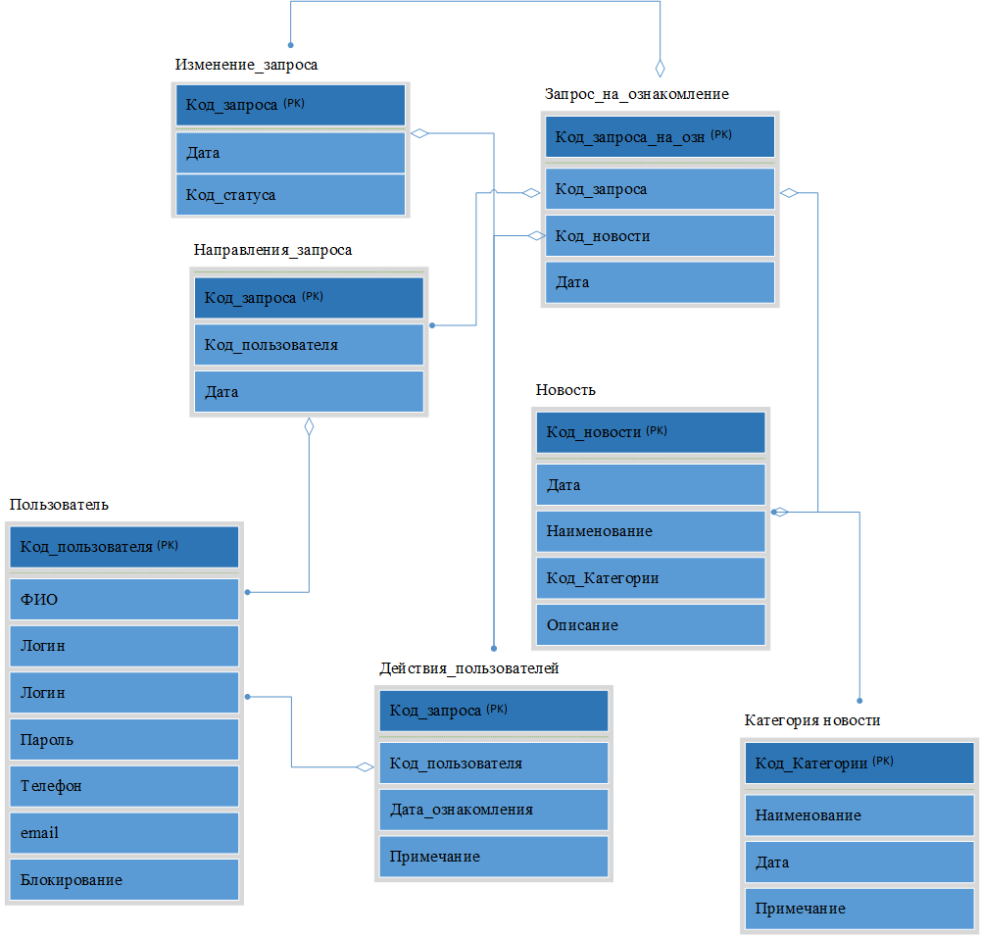
Разработка базы данных и структуры системы
Мобильное приложение
Авторизация
Получение новостей
Обработка новостей
Управление уведомлениями
Обработка ошибок
Статистика
Отправка данных на сервер

Slide 10
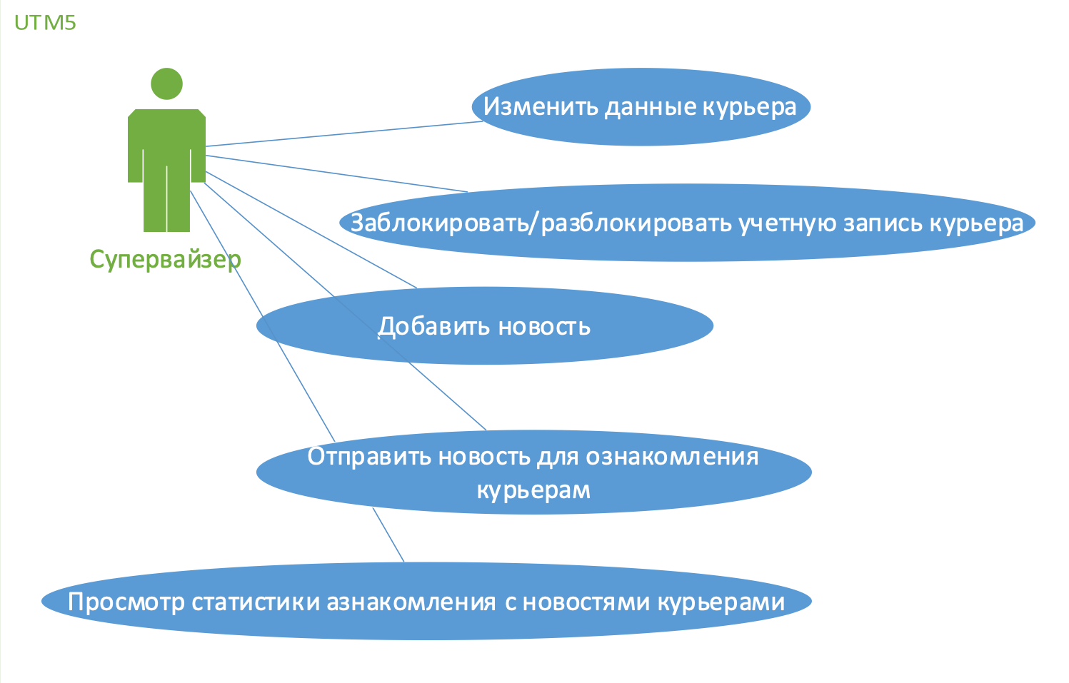
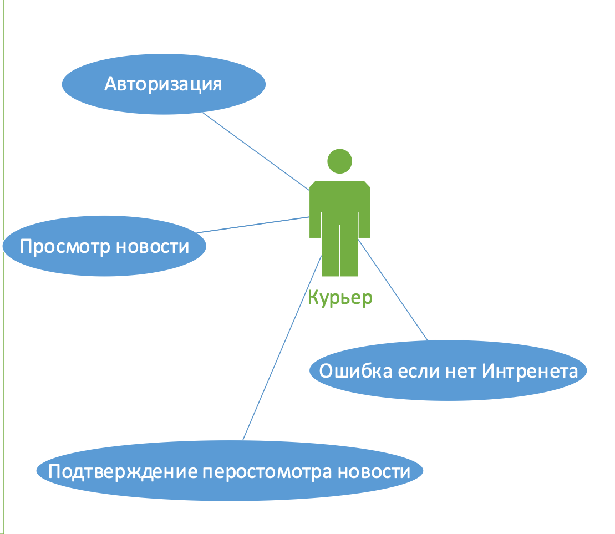
Программное проектирование системы

Slide 11
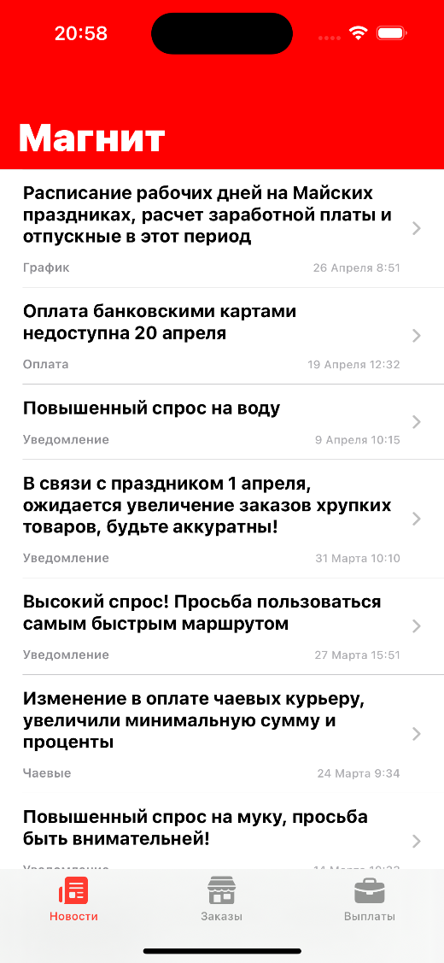
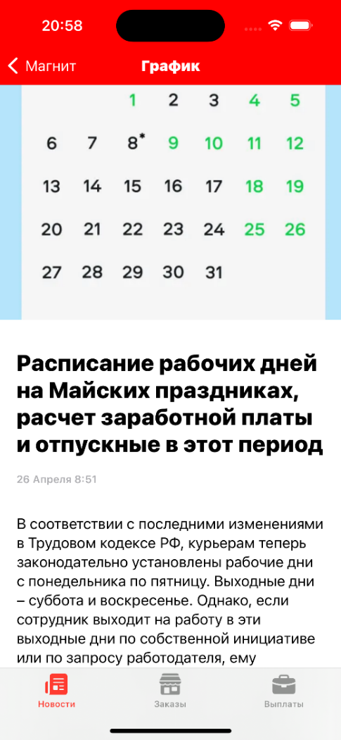
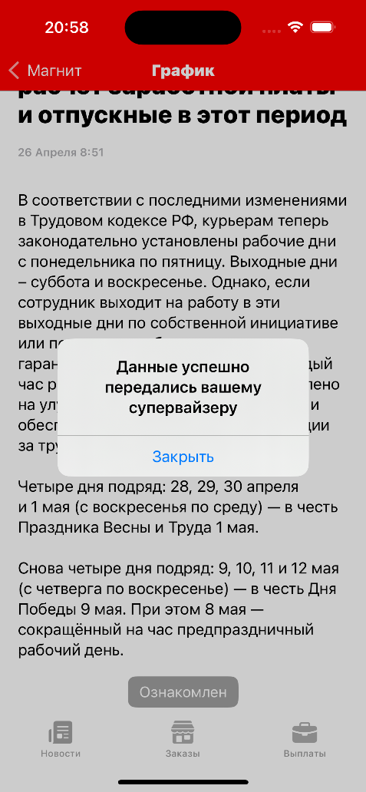
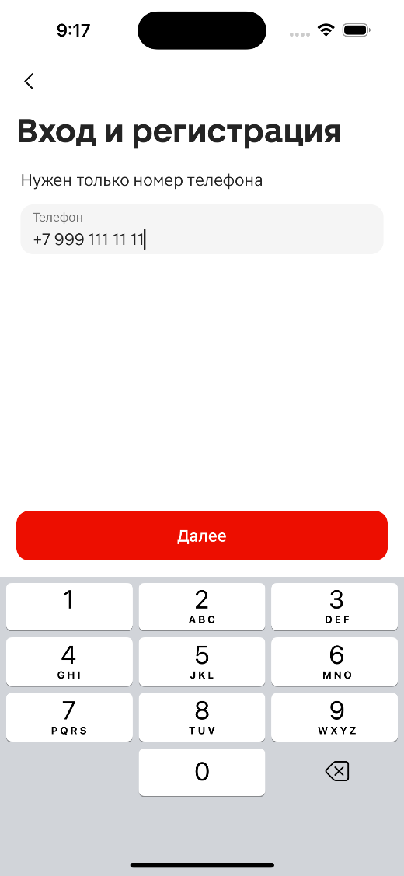
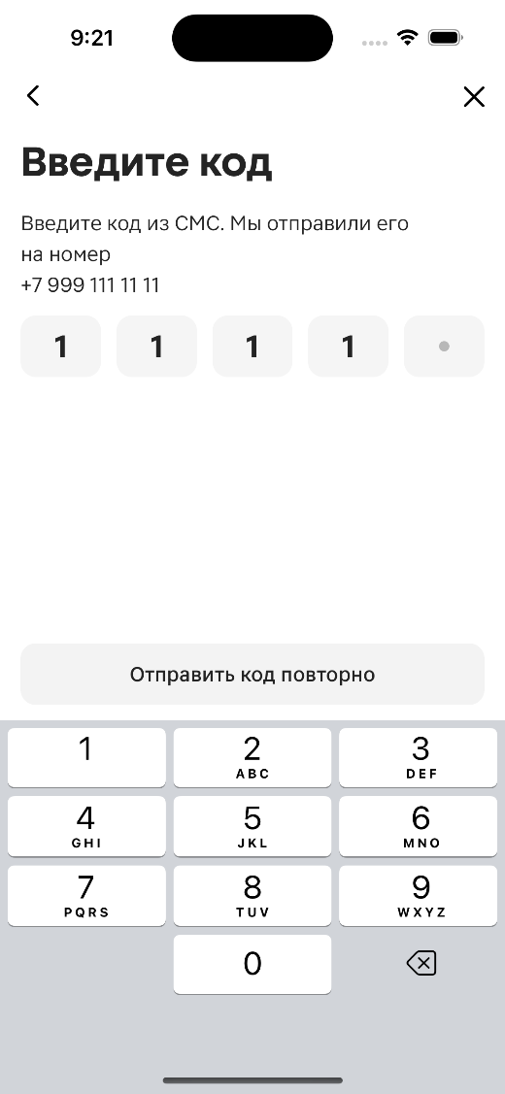
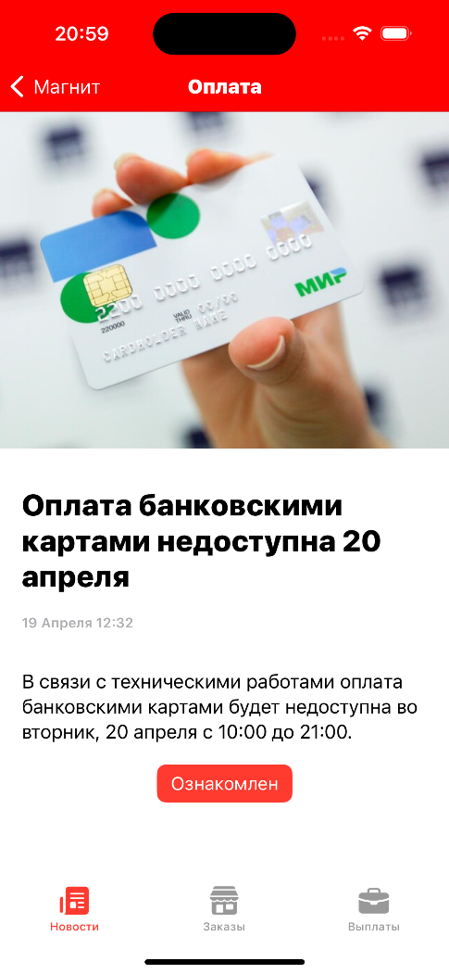
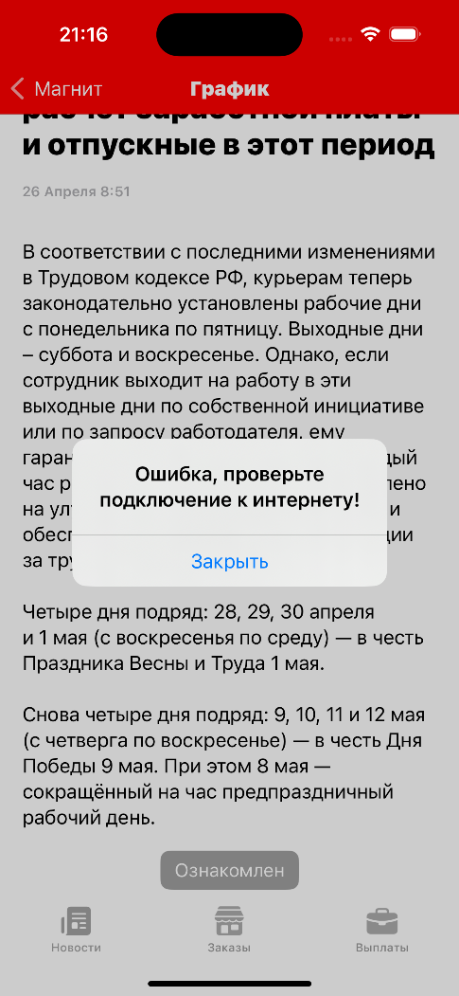
Результаты разработки системы

Slide 12
Оценка экономической эффективности разработки системы

Slide 13
Выводы по работе
При выполнении данного проекта было создано полнофункциональное мобильное приложение для новостной системы в АО «ТАНДЕР», полностью готовое к использованию. Данная система сориентирована на сотрудников АО «Тандер».
В процессе выполнения работы решены такие задачи:
- выполнен анализ создания мобильного приложения, необходимость в котором обусловлена потребностями АО «Тандер»;
- проанализирована деятельность компании, рассмотрена организационная структура;
-iбыла смоделирована деятельность предприятия и новостной системы, также определены требования на разработку мобильного приложения;
- проведен анализ аналогичных систем;
- проведен обзор инструментов для создания мобильного приложения и осуществлен выбор программных продуктов для его разработки;
- выполнено построение логической модели мобильного приложения, сформирована навигационная структура;
- осуществлена физическая реализация мобильного приложения;
- проведено экономическое обоснование проекта.

Slide 14
Вопросы

